Slide 1

ГОТИЧНА МЕЛОДІЯ ГОРОДИЩА
МИХАЙЛІВСЬКА ЦЕРКВА

Slide 2
ОСНОВНІ АРХІТЕКТУРНІ
ФОРМИ

Slide 3
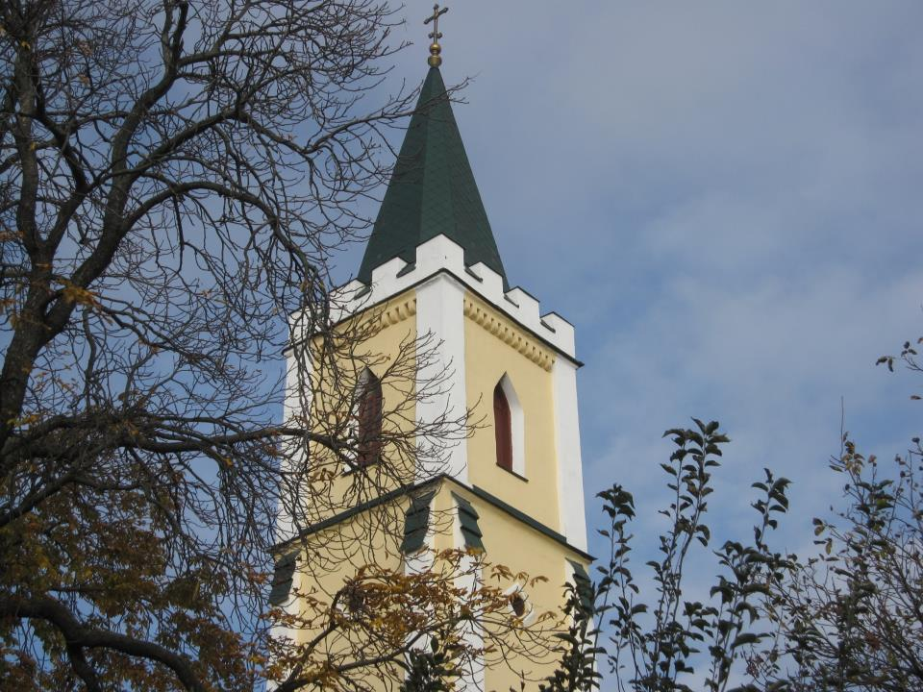
ГОРОДИЩЕНСЬКА ЦЕРКВА

Slide 4
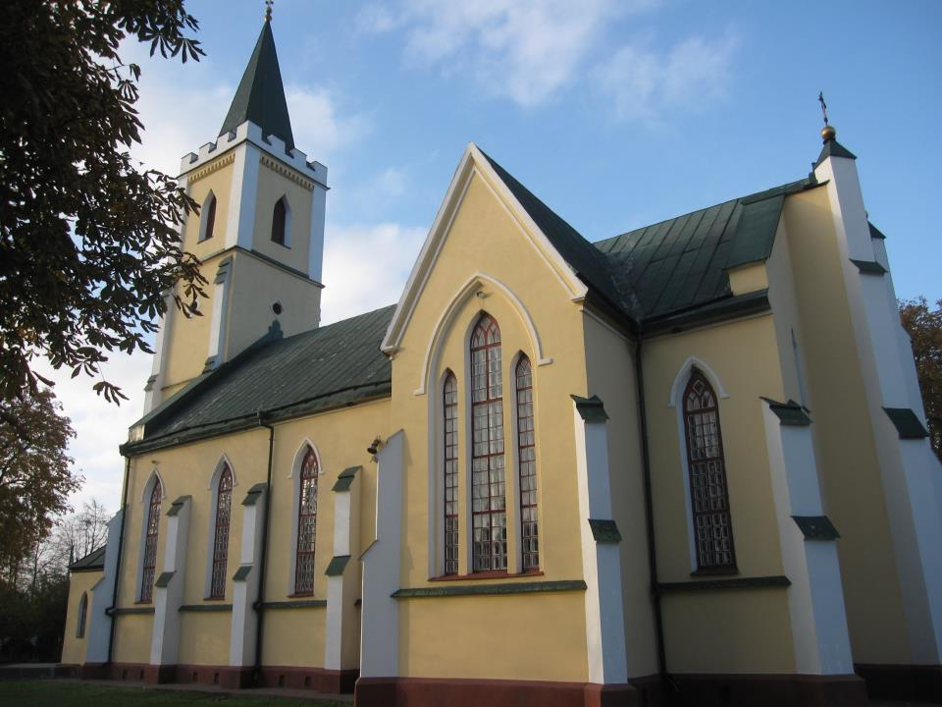
ЗАГАЛЬНИЙ ВИГЛЯД

Slide 5
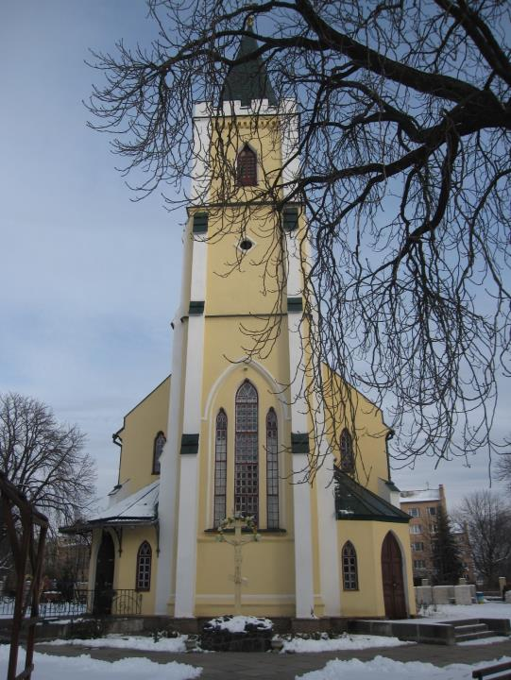
ДЗВІНИЦЯ

Slide 6
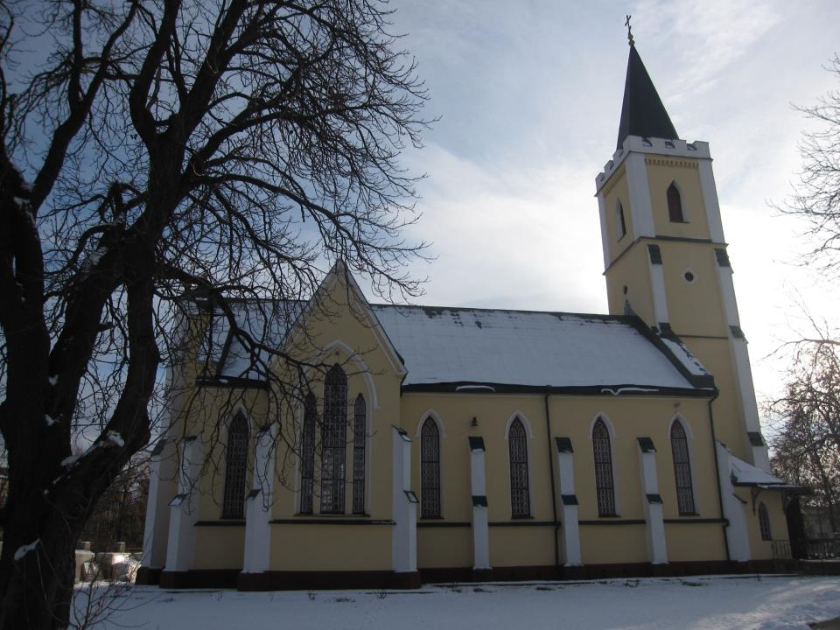
ПІВНІЧНИЙ ФАСАД

Slide 7
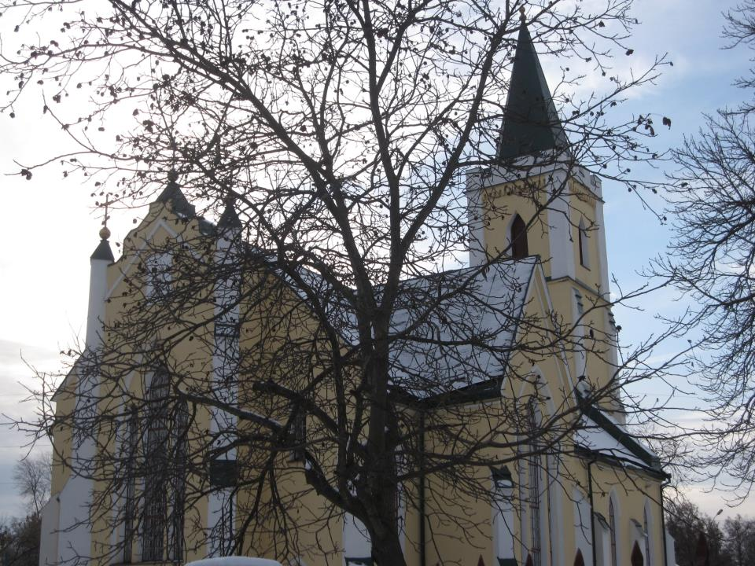
ВИД З ПІВНІЧНО-
СХІДНОЇ СТОРОНИ

Slide 8
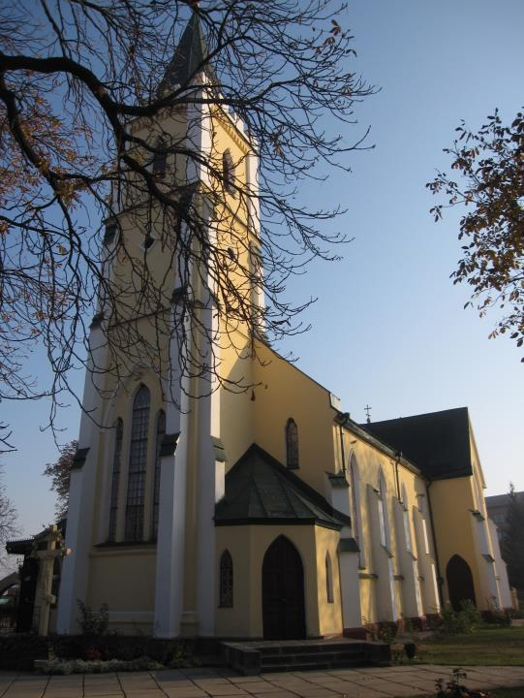
ВИТЯГНУТІ ПРОПОРЦІЇ ЦЕРКВИ

Slide 9
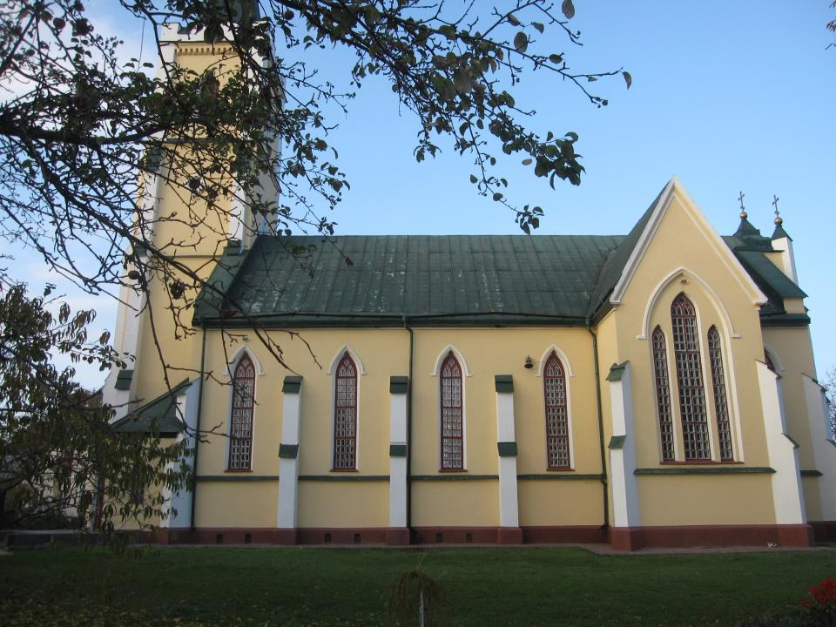
ПІВДЕННИЙ ФАСАД

Slide 10
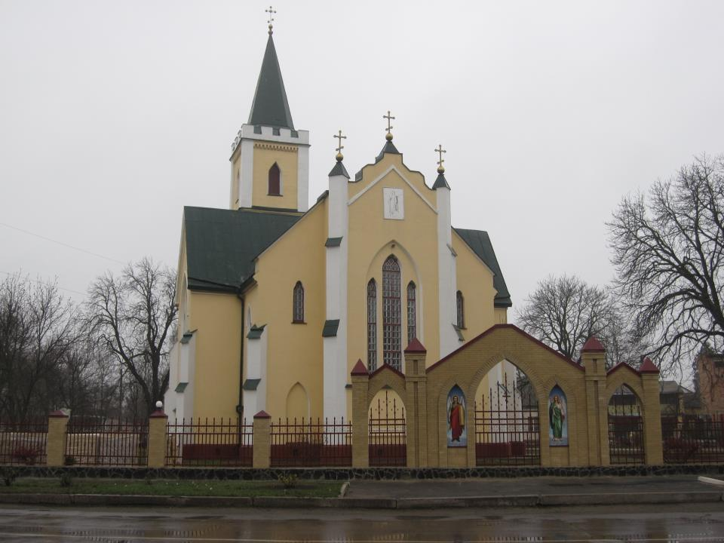
ВИД ЗІ СХІДНОЇ СТОРОНИ

Slide 11
АРХІТЕКТУРНІ
ДЕТАЛІ

Slide 12
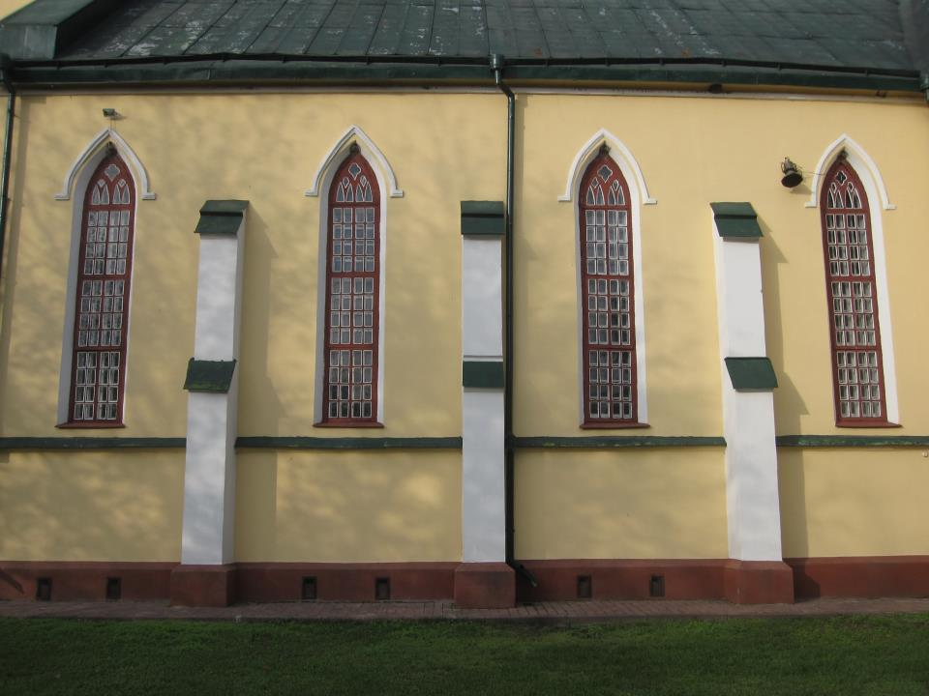
ГОТИЧНІ ВІКНА, РОЗДІЛЕНІ КОНТРФОРСАМИ

Slide 13
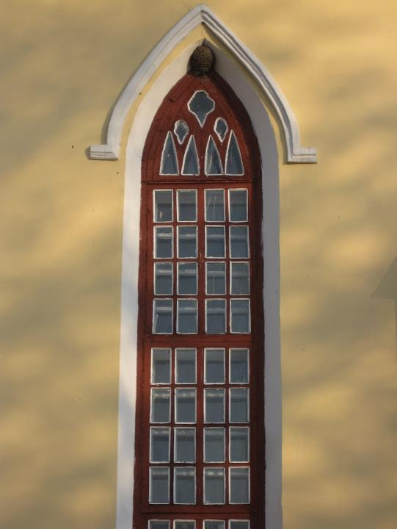
СТРІЛЧАСТЕ ВІКНО

Slide 14
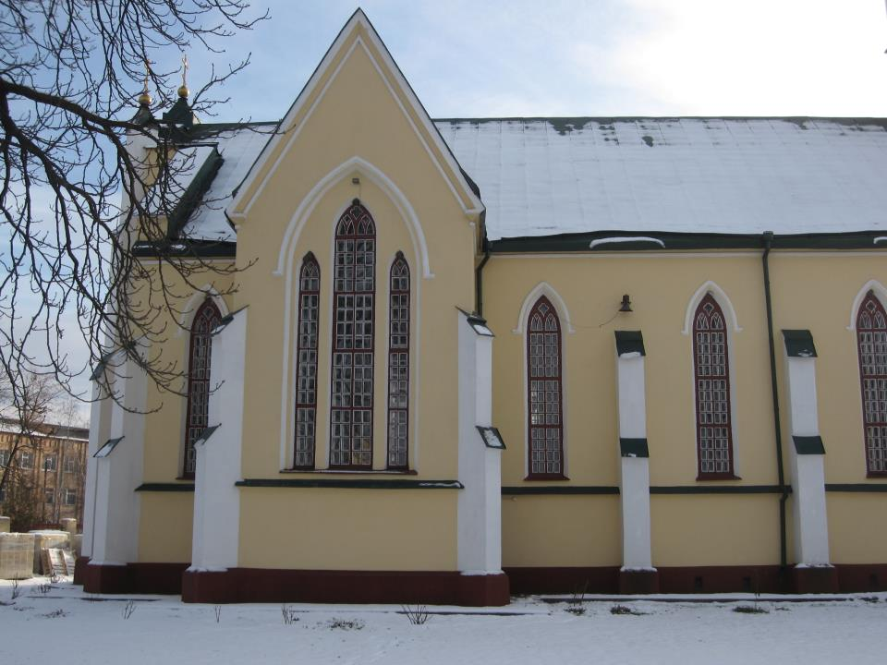
ПІВНІЧНИЙ РИЗАЛІТ

Slide 15
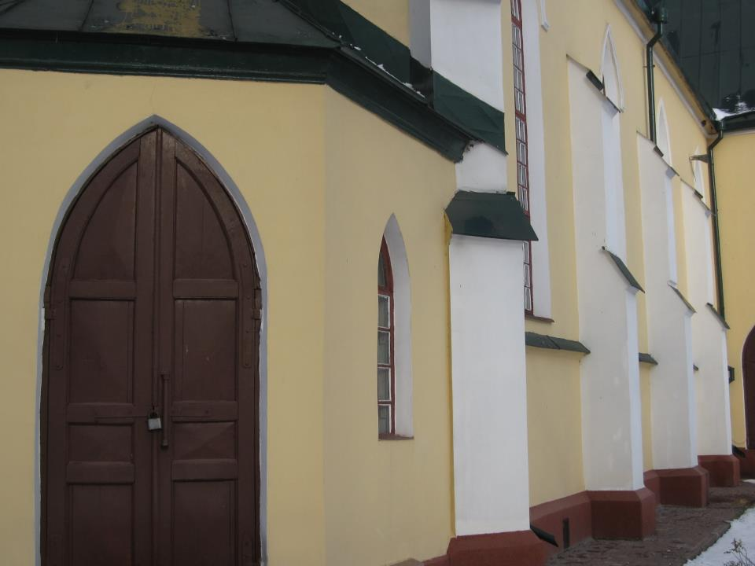
СТРІЛЧАСТІ ДВЕРІ ГАНКУ

Slide 16
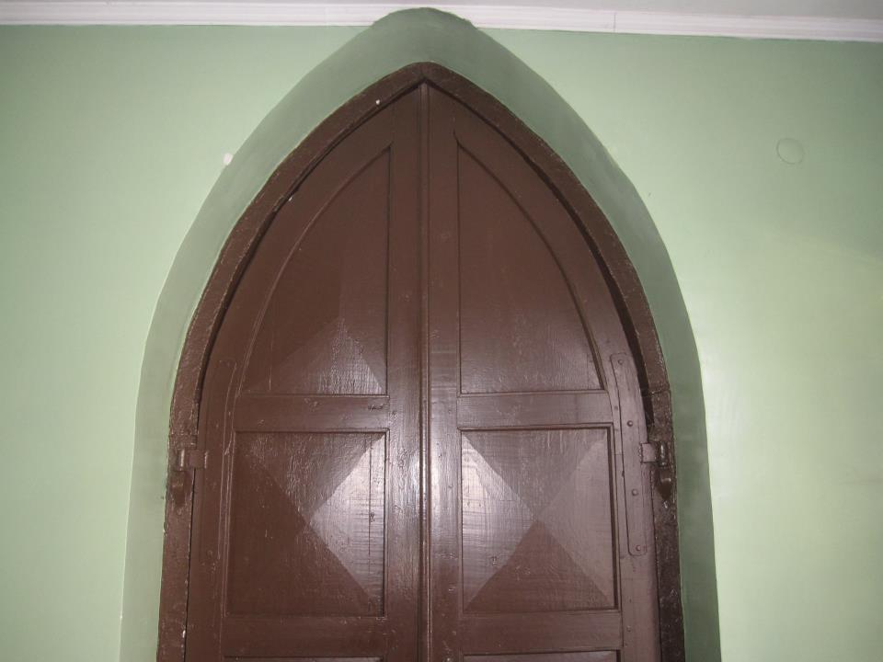
ВХІДНІ ДВЕРІ НАВИ

Slide 17
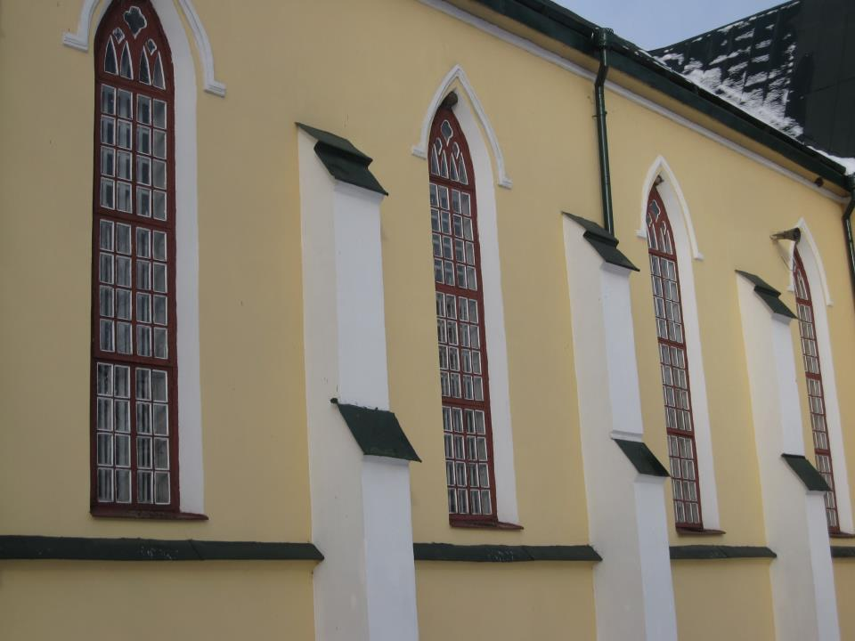
ВІКНА, РОЗДІЛЕНІ КОНТРФОРСАМИ

Slide 18
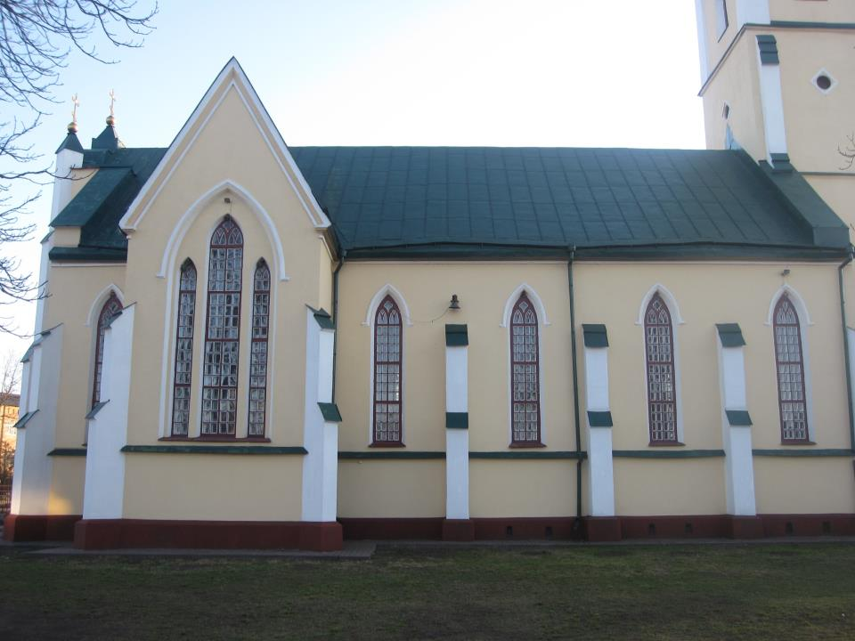
ВИСОКИЙ ДАХ, ЩИПЦЕВЕ ЗАВЕРШЕННЯ ПРИДІЛУ, ВЕРТИКАЛЬНЕ ЧЛЕНУВАННЯ СТІН

Slide 19
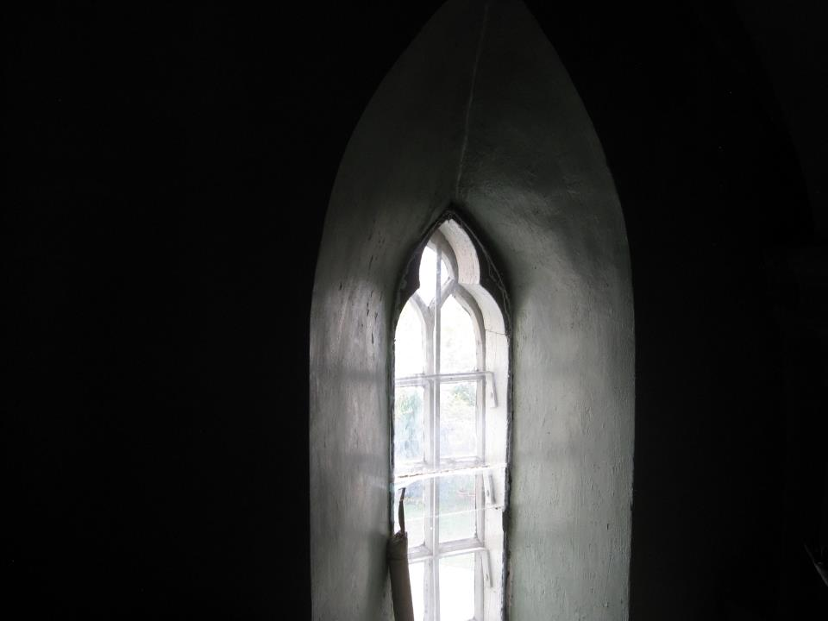
ГОТИЧНЕ ВІКНО

Slide 20
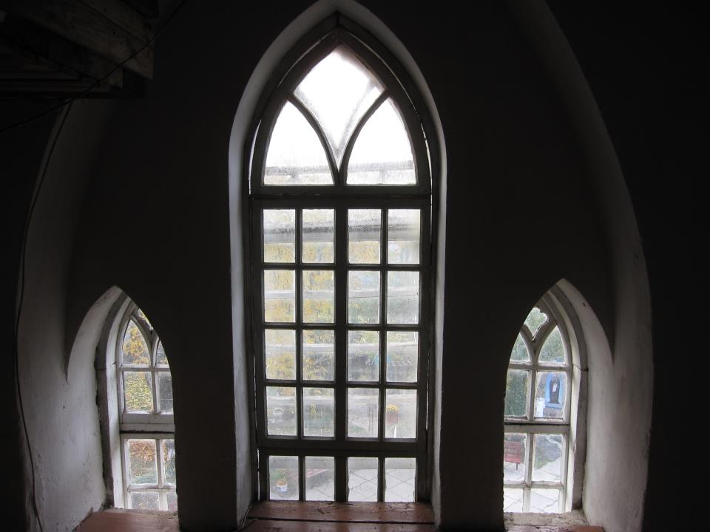
ПОТРІЙНІ
ВІКНА

Slide 21
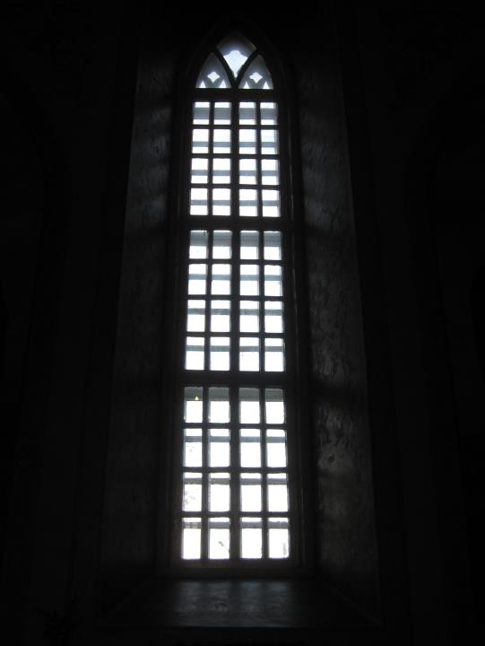
БАГАТО-ШИБКОВЕ
ВІКНО

Slide 22
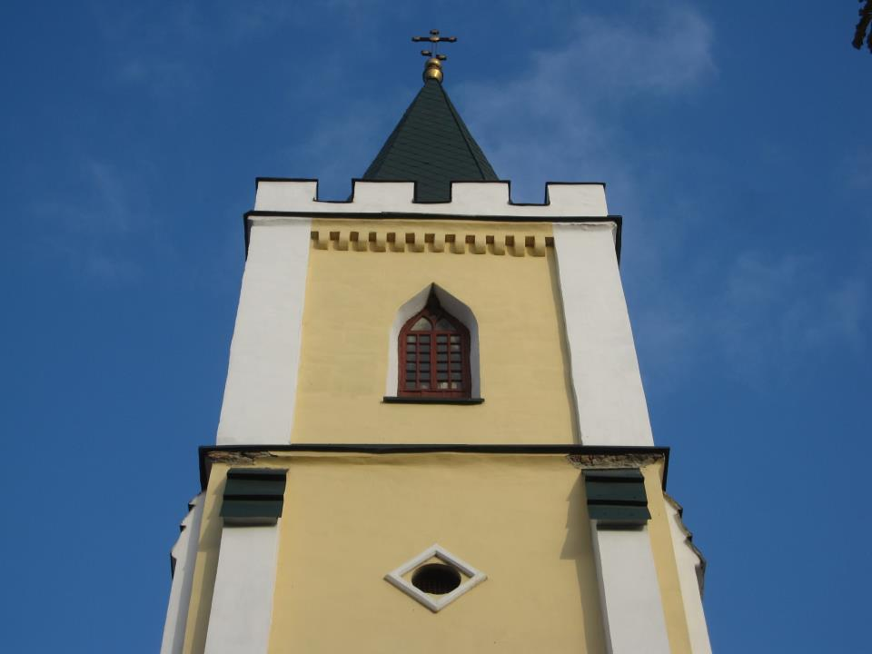
ШАТРОВЕ ЗАВЕРШЕННЯ
І ЗУБЧАСТА КОРОНА ВЕЖІ

Slide 23
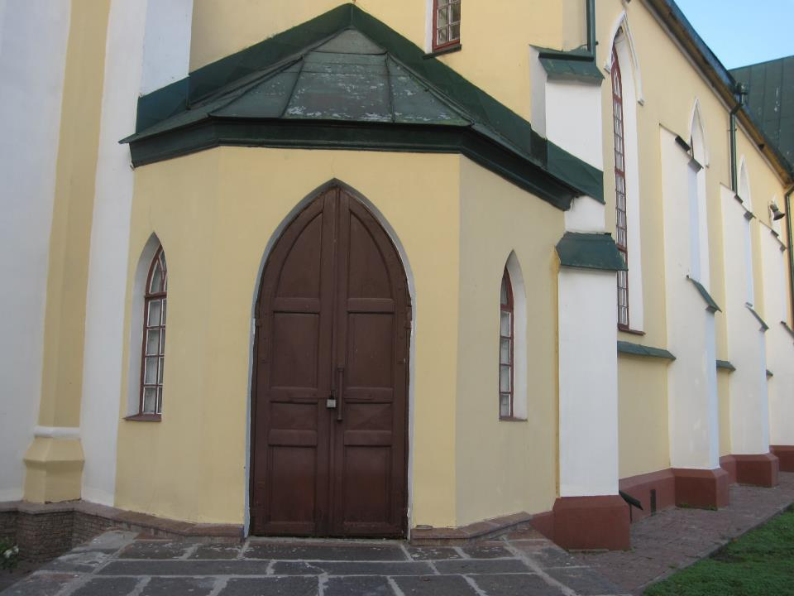
ВХІДНИЙ ҐАНОК

Slide 24
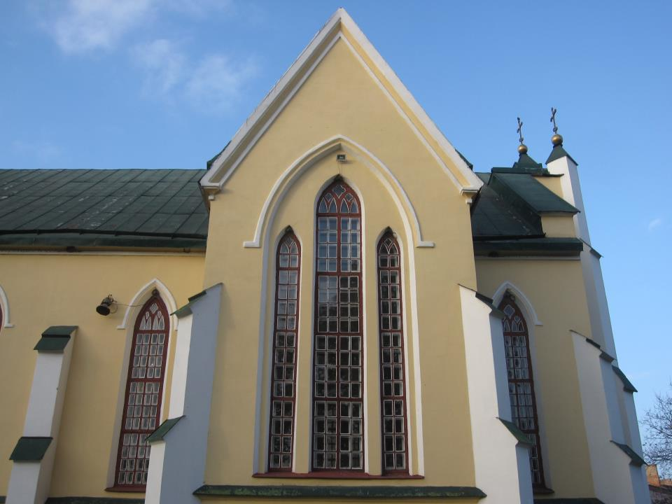
ЩИПЕЦЬ
ПІВДЕННОГО РИЗАЛІТУ

Slide 25
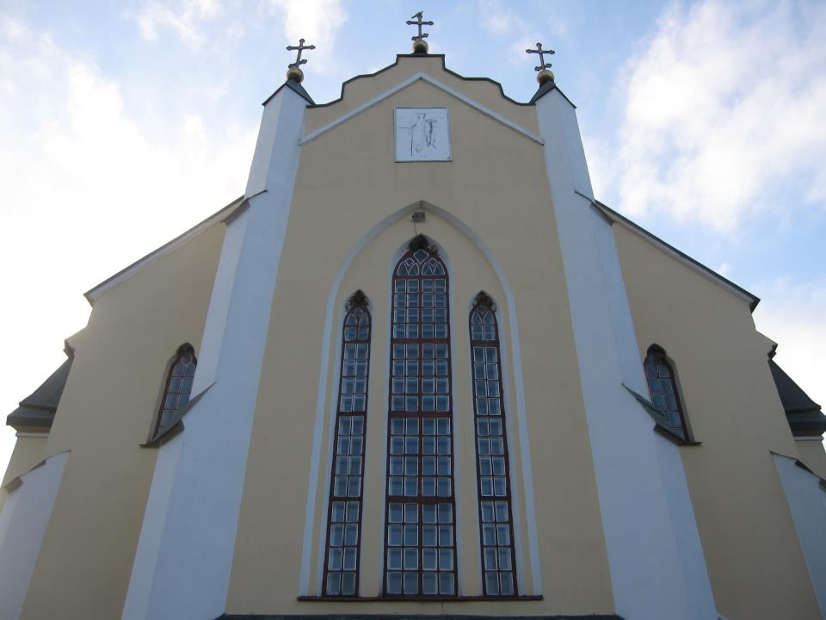
АПСИДА

Slide 26
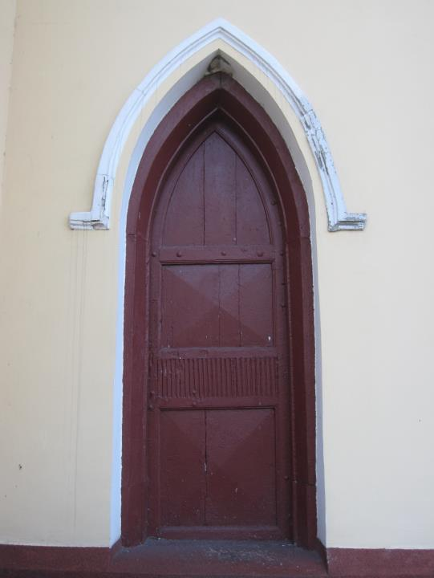
ДВЕРІ АПСИДИ ІЗ САНДРИКОМ

Slide 27
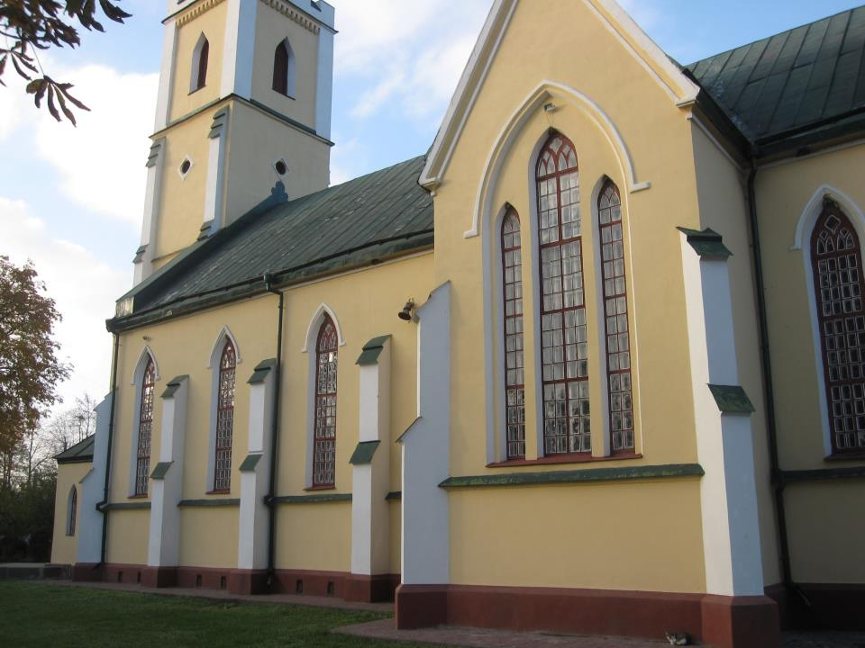
ПІВДЕННЕ РАМЕНО ТРАНСЕПТУ

Slide 28
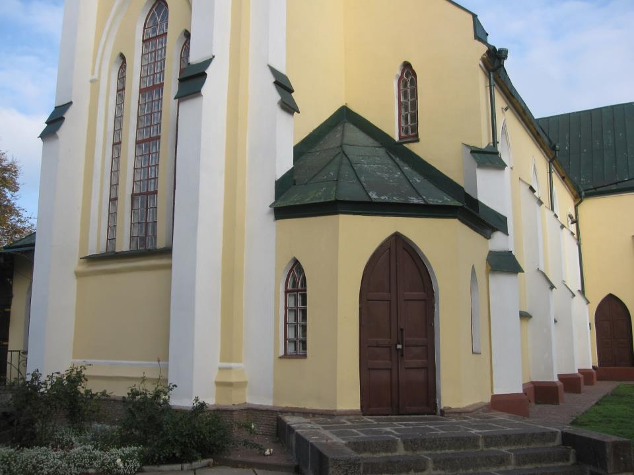
МОНУМЕНТАЛЬНІ ОБРИСИ ЦЕРКВИ

Slide 29
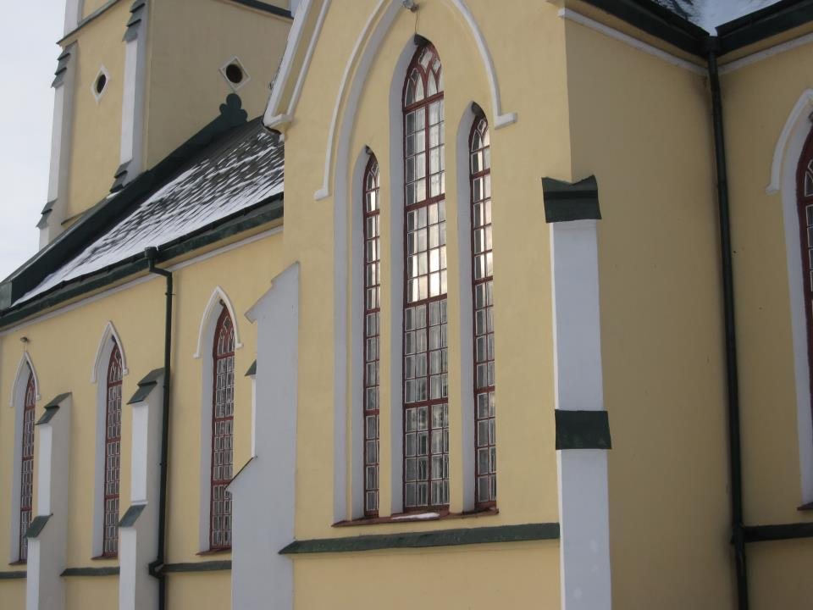
ГОТИЧНА СИМФОНІЯ

Slide 30
ІНТЕР’ЄР

Slide 31
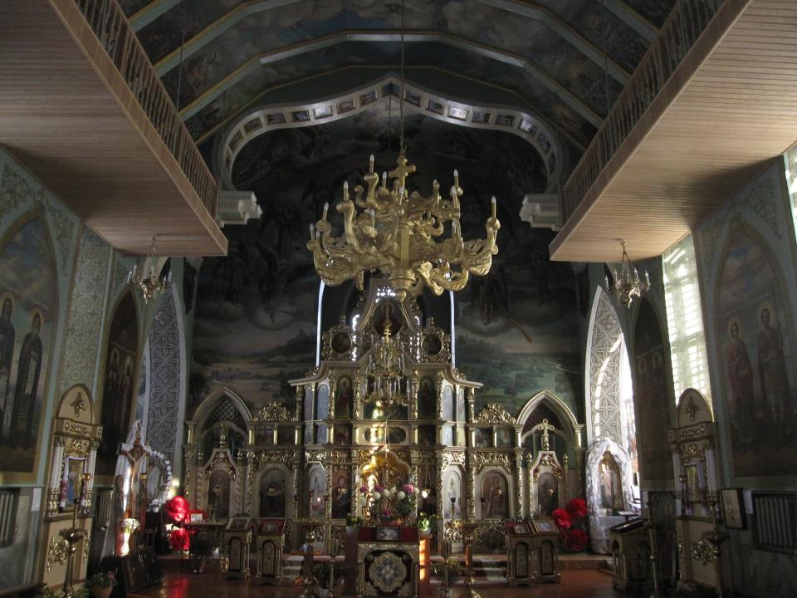
ЗАГАЛЬНИЙ ВИГЛЯД НАВИ

Slide 32
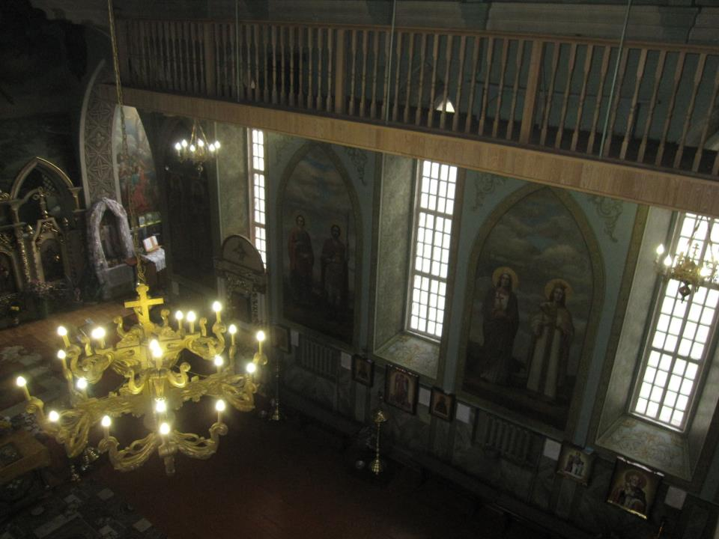
ПІВДЕННА СТОРОНА

Slide 33
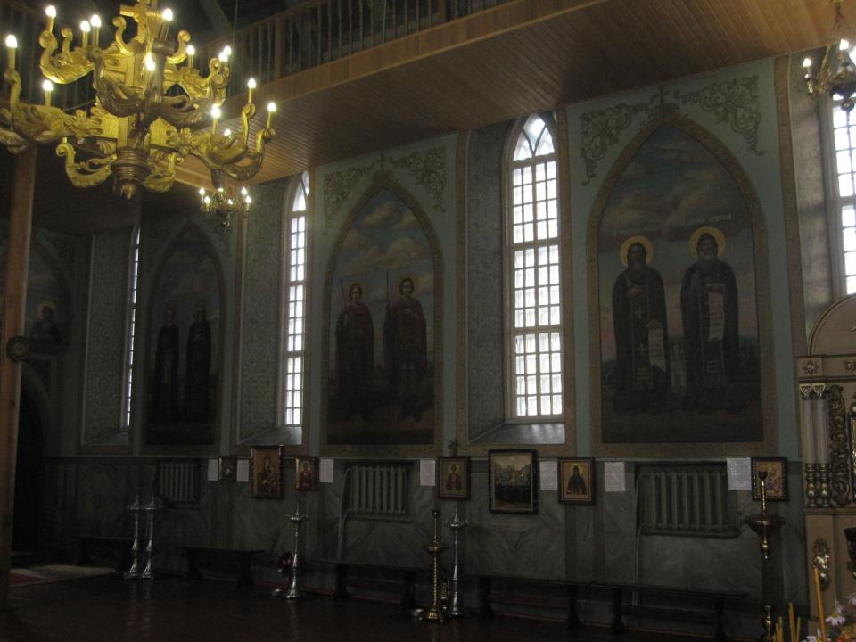
ПІВНІЧНА СТОРОНА

Slide 34
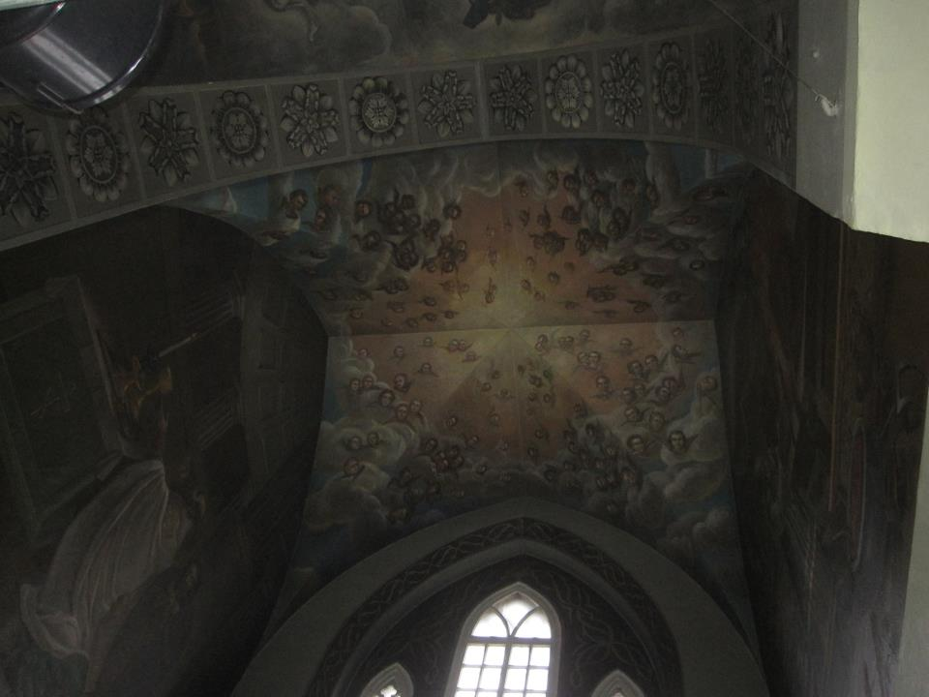
ВІВТАРНЕ
СКЛЕПІННЯ

Slide 35
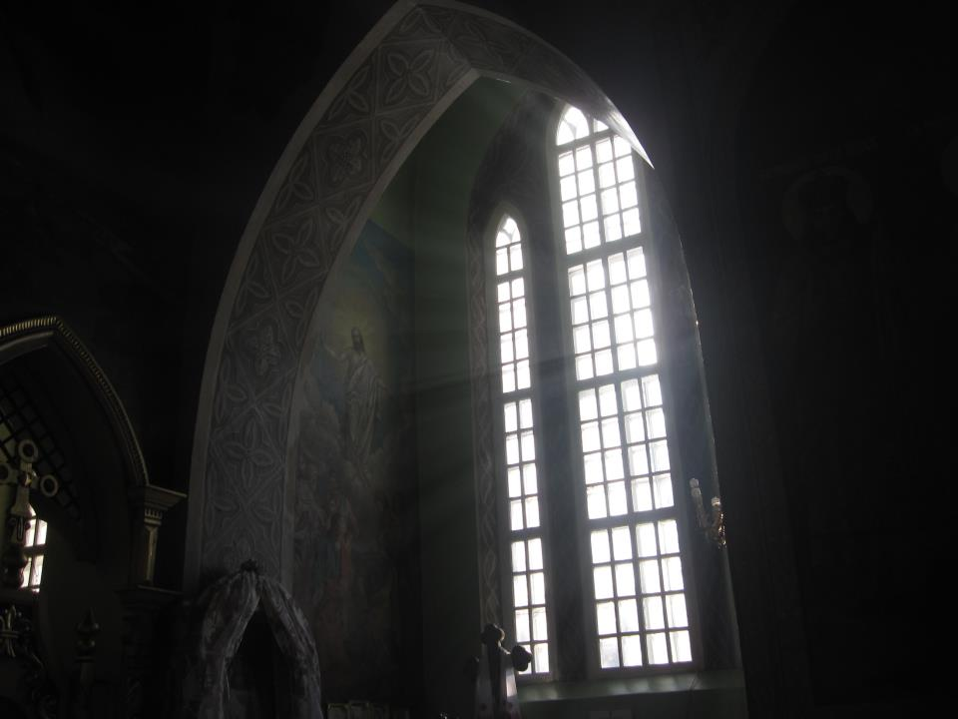
АРКА ПІВДЕННОГО ВІВТАРЯ

Slide 36
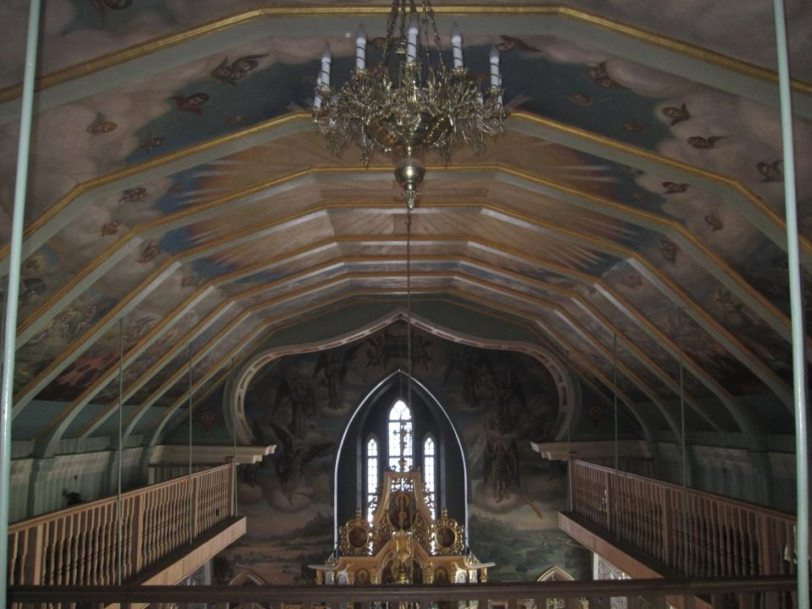
КОРОБЧАСТЕ СКЛЕПІННЯ НАВИ

Slide 37
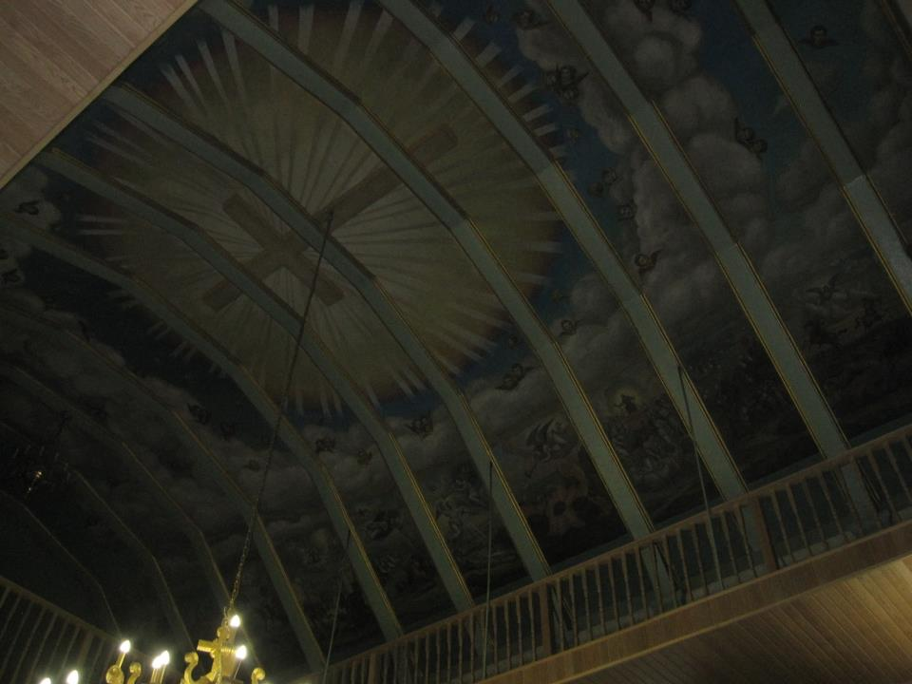
РЕБРА СКЛЕПІННЯ

Slide 38
ІКОНОГРАФІЯ
ТА ОРНАМЕНТИ
НАВИ

Slide 39
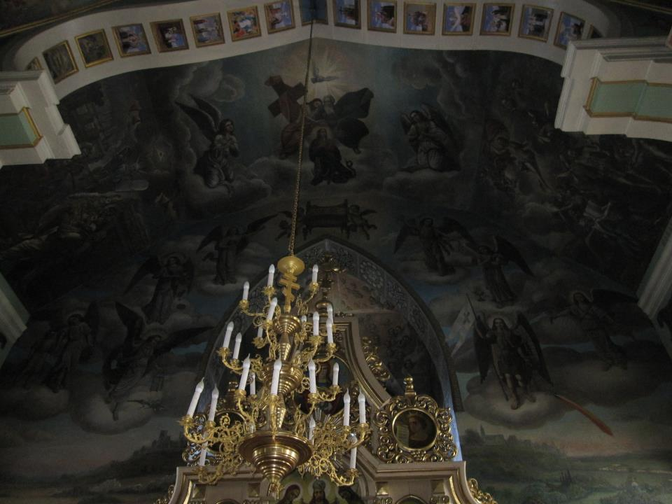
СОБОР АРХИСТРАТИГА МИХАЇЛА

Slide 40
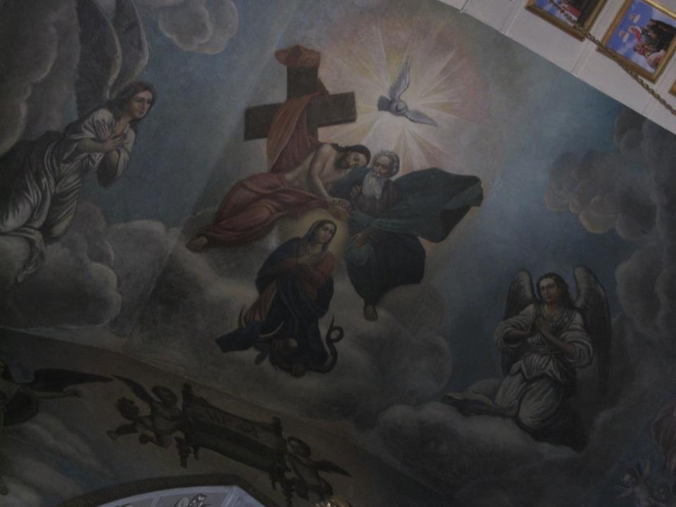
КОРОНУВАННЯ БОГОМАТЕРІ

Slide 41
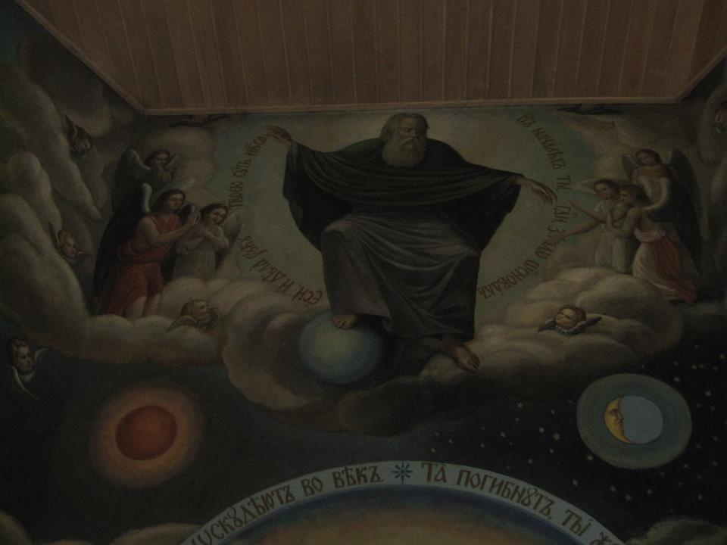
СТВОРЕННЯ СВІТУ

Slide 42
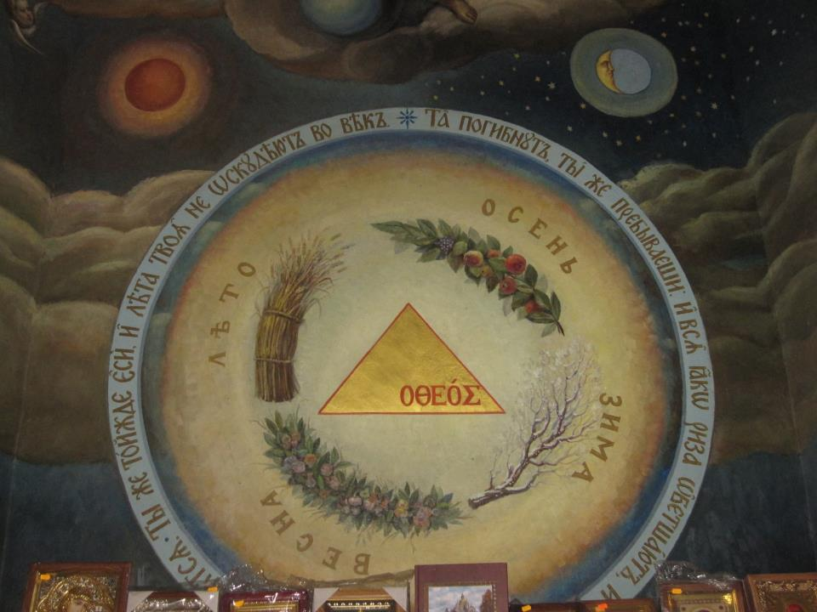
ПОРИ РОКУ

Slide 43
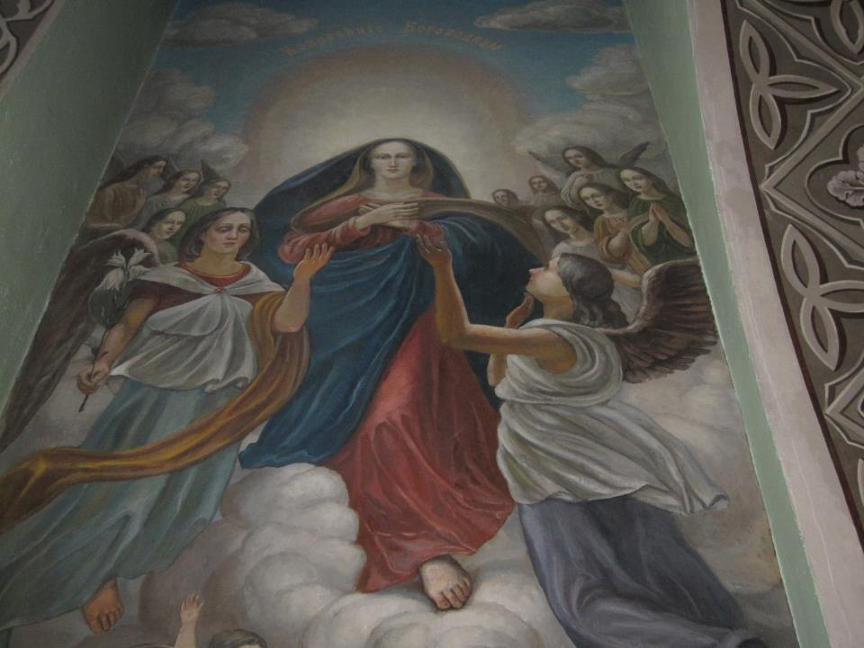
ВОЗНЕСІННЯ БОГОРОДИЦІ

Slide 44
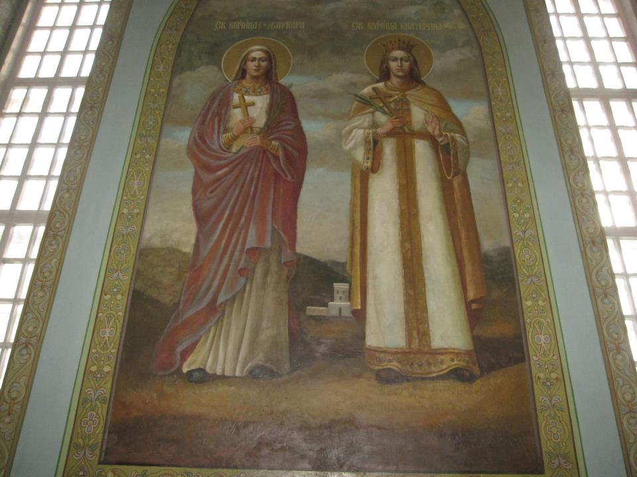
СВ. ВАРВАРА І СВ. КАТЕРИНА

Slide 45
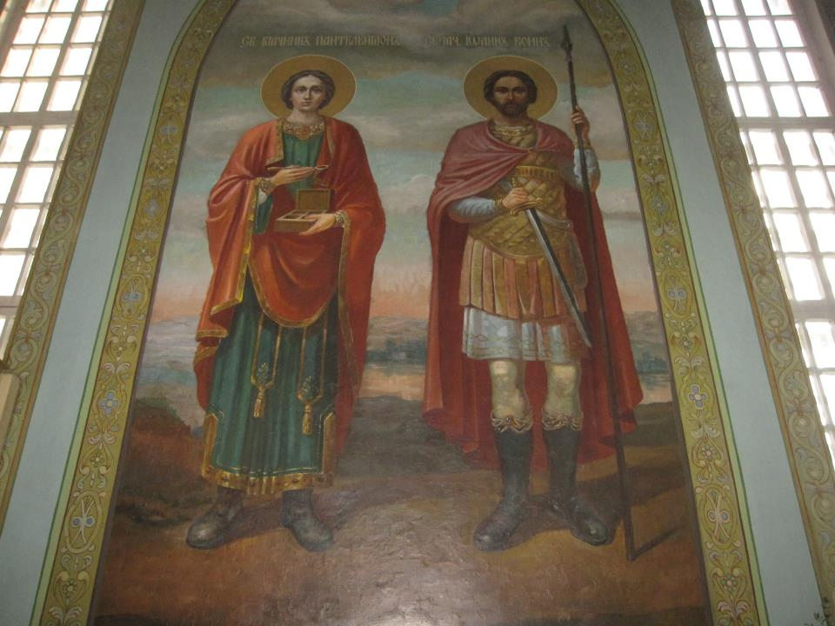
СВ. ПАНТЕЛЕЙМОН ТА СВ. ІОАН-ВОЇН

Slide 46
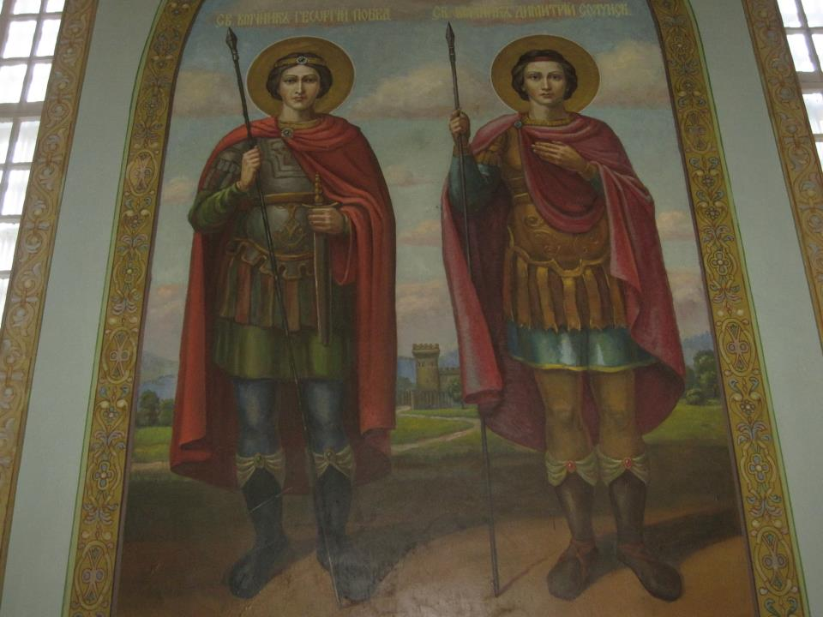
СВЯТІ ГЕОРГІЙ І ДМИТРО СОЛУНСЬКИЙ

Slide 47
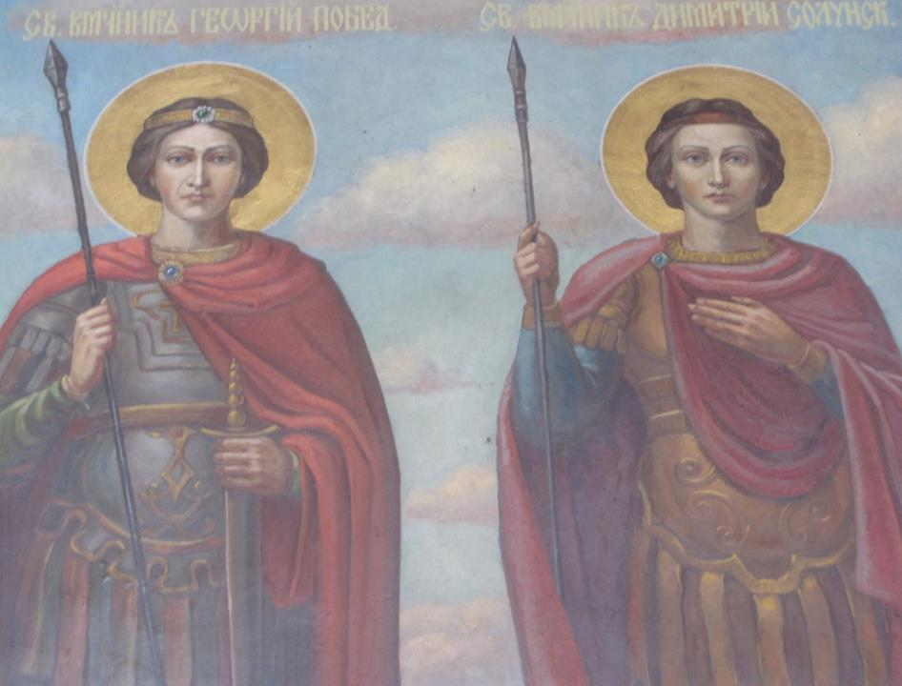
СВ. ГЕОРГІЙ І СВ. ДМИТРО СОЛУНСЬКИЙ. ФРАГМЕНТ

Slide 48
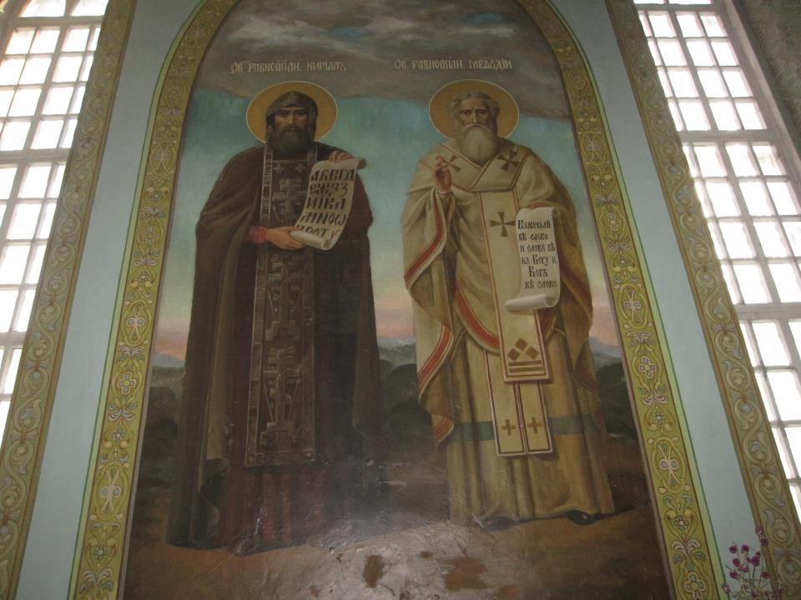
СВЯТІ КИРИЛО ТА МЕФОДІЙ

Slide 49
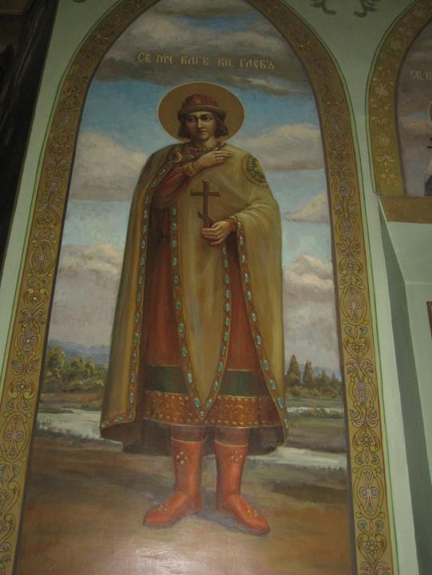
СВЯТИЙ КНЯЗЬ
ГЛІБ

Slide 50
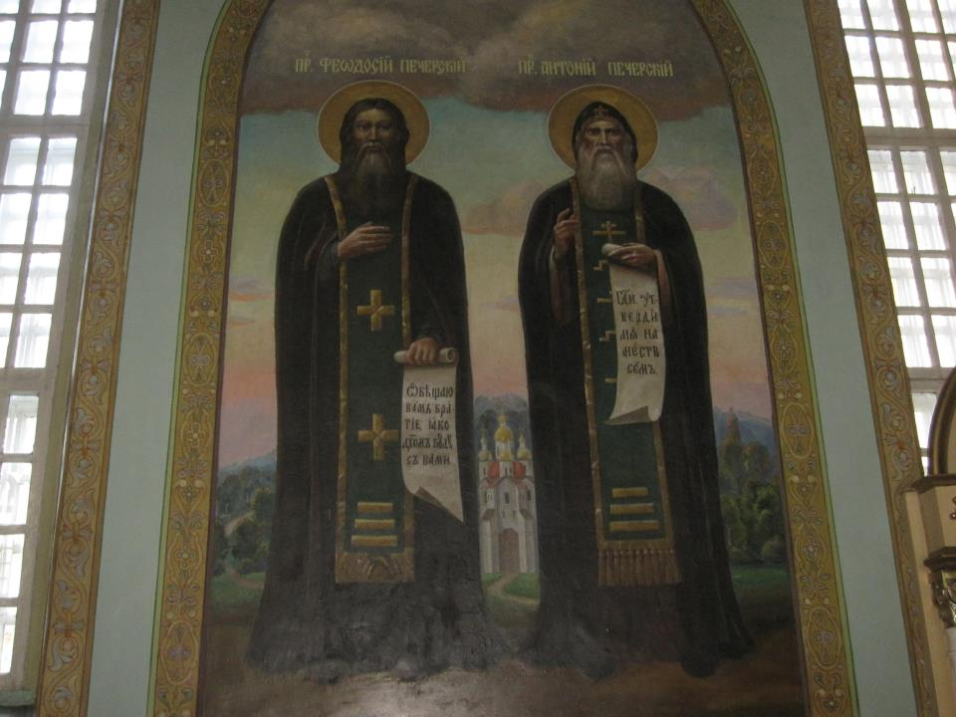
АНТОНІЙ ТА ФЕОДОСІЙ ПЕЧЕРСЬКІ

Slide 51
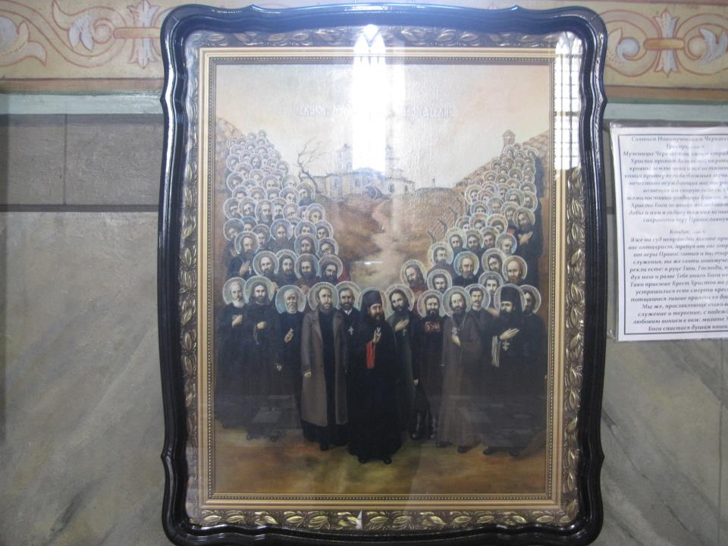
ІКОНА «СОБОР ЧЕРКАСЬКИХ НОВО-МУЧЕНИКІВ»

Slide 52
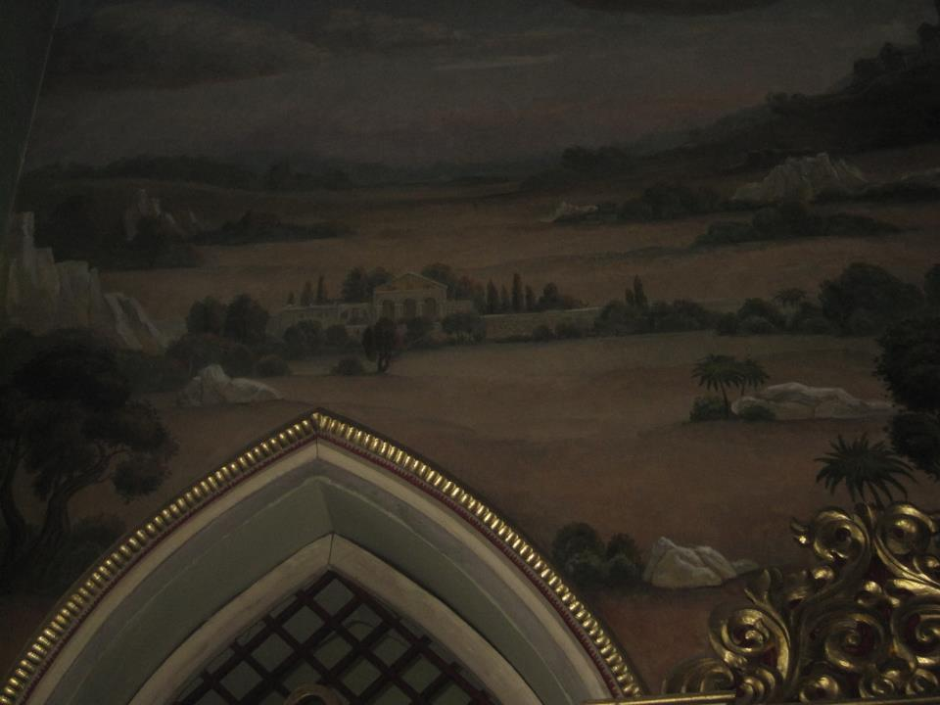
ФРАГМЕНТ ФРЕСКИ З ПЕЙЗАЖЕМ

Slide 53
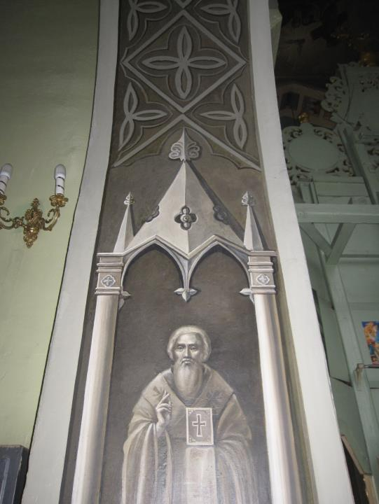
СВ. ВАСИЛІЙ ВЕЛИКИЙ ПІД ГОТИЧНОЮ БРАМОЮ (ЗОБРАЖЕНЯ
НА АРЦІ)

Slide 54
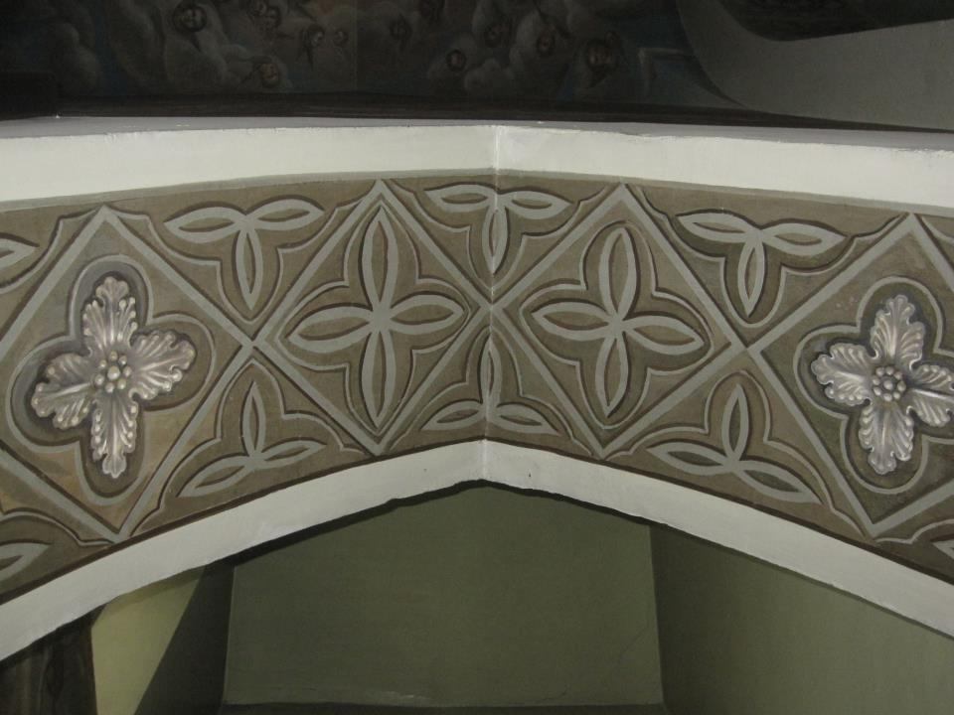
ОРНАМЕНТ ВНУТРІШНЬОЇ ПОВЕРХНІ АРКИ

Slide 55
ІКОНОГРАФІЯ АПОКАЛІПСИСИСУ

Slide 56
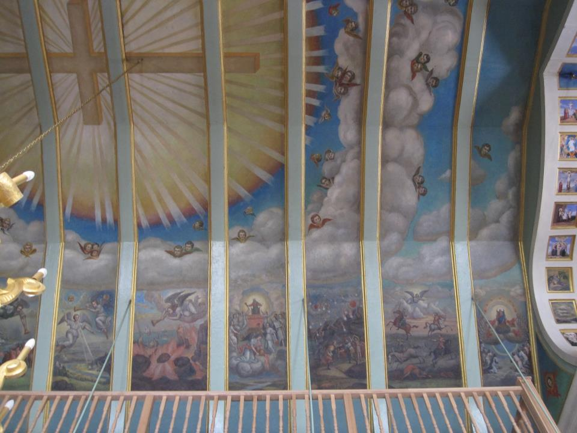
ЦИКЛ СЮЖЕТІВ АПОКАЛІПСИСА: ГЛ. 8–4

Slide 57

ЦИКЛ СЮЖЕТІВ АПОКАЛІПСИСА: ГЛ. 20–13

Slide 58

ЦИКЛ СЮЖЕТІВ АПОКАЛІПСИСА: ГЛ. 10–18

Slide 59

ІЛЮСТРАЦІЇ ДО АПОКАЛІПСИСУ

Slide 60

ВИДІННЯ БОГА АПОСТОЛУ ІОАНУ
ГЛАВА 1
І З УСТ ЙОГО ВИХОДИВ ГОСТРИЙ З ОБОХ БОКІВ МЕЧ

Slide 61

ГЛАВА 4
НАВКОЛО ПРЕСТОЛУ ЧОТИРИ ТВАРИНИ, СПОВНЕНІ ОЧЕЙ

Slide 62

ГЛАВА 6
ЧОТИРИ ВЕРШНИКИ АПОКАЛІПСИСУ: ЧУМА, ВІЙНА, ГОЛОД І СМЕРТЬ

Slide 63

ГЛАВА 8
І Я БАЧИВ СІМ АНГЕЛІВ, ЯКІ СТОЯЛИ ПЕРЕД БОГОМ, І ДАНО ЇМ СІМ ТРУБ

Slide 64

ГЛАВА 8
ДРУГИЙ АНГЕЛ ЗАТРУБИВ, І НІБИ ВЕЛИКА ГОРА, ПАЛАЮЧА ВОГНЕМ, УПАЛА В МОРЕ

Slide 65

ГЛАВА 8
ТРЕТІЙ АГЕЛ ЗАТРУБИВ, І ВПАЛА З НЕБА ВЕЛИКА ЗІРКА. ІМ’Я ЦІЄЇ ЗІРКИ «ПОЛИН»

Slide 66

ГЛАВА 9
П’ЯТИЙ АНГЕЛ ЗАТРУБИВ, І Я ПОБАЧИВ ЗІРКУ, ЩО ВПАЛА З НЕБА НА ЗЕМЛЮ, І ДАНО БУЛО ЇЙ КЛЮЧ ВІД КОЛОДЯЗЯ БЕЗОДНІ

Slide 67

ГЛАВА 10
І БАЧИВ Я ІНШОГО АНГЕЛА СИЛЬНОГО, ЯКИЙ СХОДИВ З НЕБА, ОДЯГНЕНИЙ У ХМАРУ

Slide 68

ГЛАВА 12
І З’ЯВИЛОСЯ НА НЕБІ ВЕЛИКЕ ЗНАМЕННЯ: ЖОНА, ОПОВИТА СОНЦЕМ

Slide 69
ЦЕРКОВНИЙ ДВІР

Slide 70

ДАНИЇЛ МЛІЇВСЬКИЙ

Slide 71

НАДМОГИЛЬНИЙ ХРЕСТ 1726 Р.

Slide 72

ПОЧАЇВСЬКІ СВЯТІ – ІОВ ТА АМФІЛОХІЙ

Slide 73
ЦЕРКВА І ДІТИ

Slide 74

У 1991 Р. ОТЕЦЬ ІВАН ЖИГАЛО ВІДНОВИВ ЦЕРКВУ

Slide 75

У ХРАМІ

Slide 76

ТАЄМНИЦІ ЦЕРКВИ

Slide 77

ЦЕРКВА ВРАЖАЄ

Slide 78

НА ХОРАХ

Slide 79

БІЛЯ СЦЕН АПОКАЛІПСИСУ

Slide 80

ВИСОТА

Slide 81

ВИД З ХОРІВ НА НАВУ

Slide 82

ПІД СКЛЕПІННЯМ ЦЕРКВИ

Slide 83

ЗАГАДКОВІ НАПИСИ

Slide 84

КОЛО ЦЕРКВИ НА МАЙДАНЧИКУ

Slide 85

ДИТЯЧІ РОЗВАГИ

Slide 86

ГОЙДАЛКИ

Slide 87

У НЕДІЛЮ БІЛЯ ЦЕРКВИ

Slide 88

МИХАЙЛІВСЬКА ЦЕРКВА КЛИЧЕ

Slide 89

ОДНЕ З СЕМИ ЧУДЕС ЧЕРКАЩИНИ

Slide 90
МИХАЙЛІВСЬКА ЦЕРКВА ЧЕКАЄ НА ВАС
ФІЛЬМ СТВОРЕНО НА ВІДЕОСТУДІЇ ГУРТКА «ІСТОРИКИ-КРАЄЗНАВЦІ»
НАД ФІЛЬМОМ ПРАЦЮВАЛИ: ФЕДОСОВА ЄВГЕНІЯ, ЯРИГІН ІВАН, ШЕВЧЕНКО ВІКТОРІЯ, ДМИТРО МОРГУН
КЕРІВНИК ПРОЕКТУ: ВОЛОДИМИР ПЕЛЯК

